Slide 1



Giáo án điện tử
MÔN: TIN HỌC
LỚP 4

Slide 2
Hiện nay các máy tính ở phòng tin mới được bảo dưỡng và cài đặt lại đầy đủ các phần mềm cho học sinh từ lớp 3 đến lớp 5 học. Do vậy các em không được tự ý sửa đổi và xóa bất kì nội dung nào trên máy tính. Mở, tắt máy và sử dụng máy tính đúng quy định. Không được tháo, nghịch tai nghe và không được tự ý sử dụng tai nghe khi giáo viên chưa yêu cầu sử dụng. Không được mang lên phòng tin bất cứ thứ gì ngoài sách, vở, bút và thước kẻ. Nếu em nào vi phạm sẽ bị hạ xếp loại và không xét khen thưởng cuối kì, cuối năm.

Slide 3
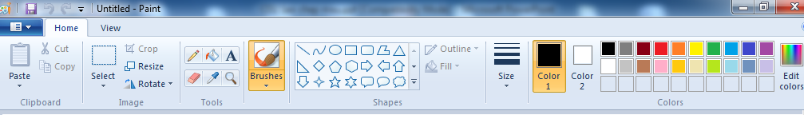
KHỞI ĐỘNG ĐẦU GIỜ
Trò chơi: Truyền điện
1
Tô màu
2
3
Viết chữ
4
Chọn hình vẽ
Tẩy
5
Dán
6
Nét vẽ
7
Phóng to, thu nhỏ
8
Hộp màu

Slide 4


a
b

Slide 5
Tin học
Tiết 21: Sao chép màu (tiết 1)
A. Hoạt động cơ bản

Slide 6

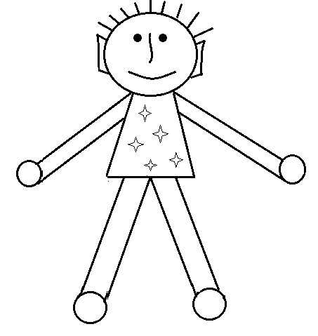
A. Hoạt động cơ bản
1. Vẽ các hình theo mẫu sau:
a
b

Slide 7
2. Em tô màu cho hình thứ nhất rồi thực hiện
sao chép màu đã tô cho hình thứ nhất để tô màu
cho hình thứ hai theo hướng dẫn
Các bước thực hiện:
Bước 1: Chọn công cụ sao chép màu (Color Picker)
Bước 2: Nháy chuột vào ô màu có màu cần sao chép
Bước 3: Chọn công cụ tô màu
Bước 4 : Nháy chuột vào vùng cần tô bằng màu vừa sao chép

Slide 8
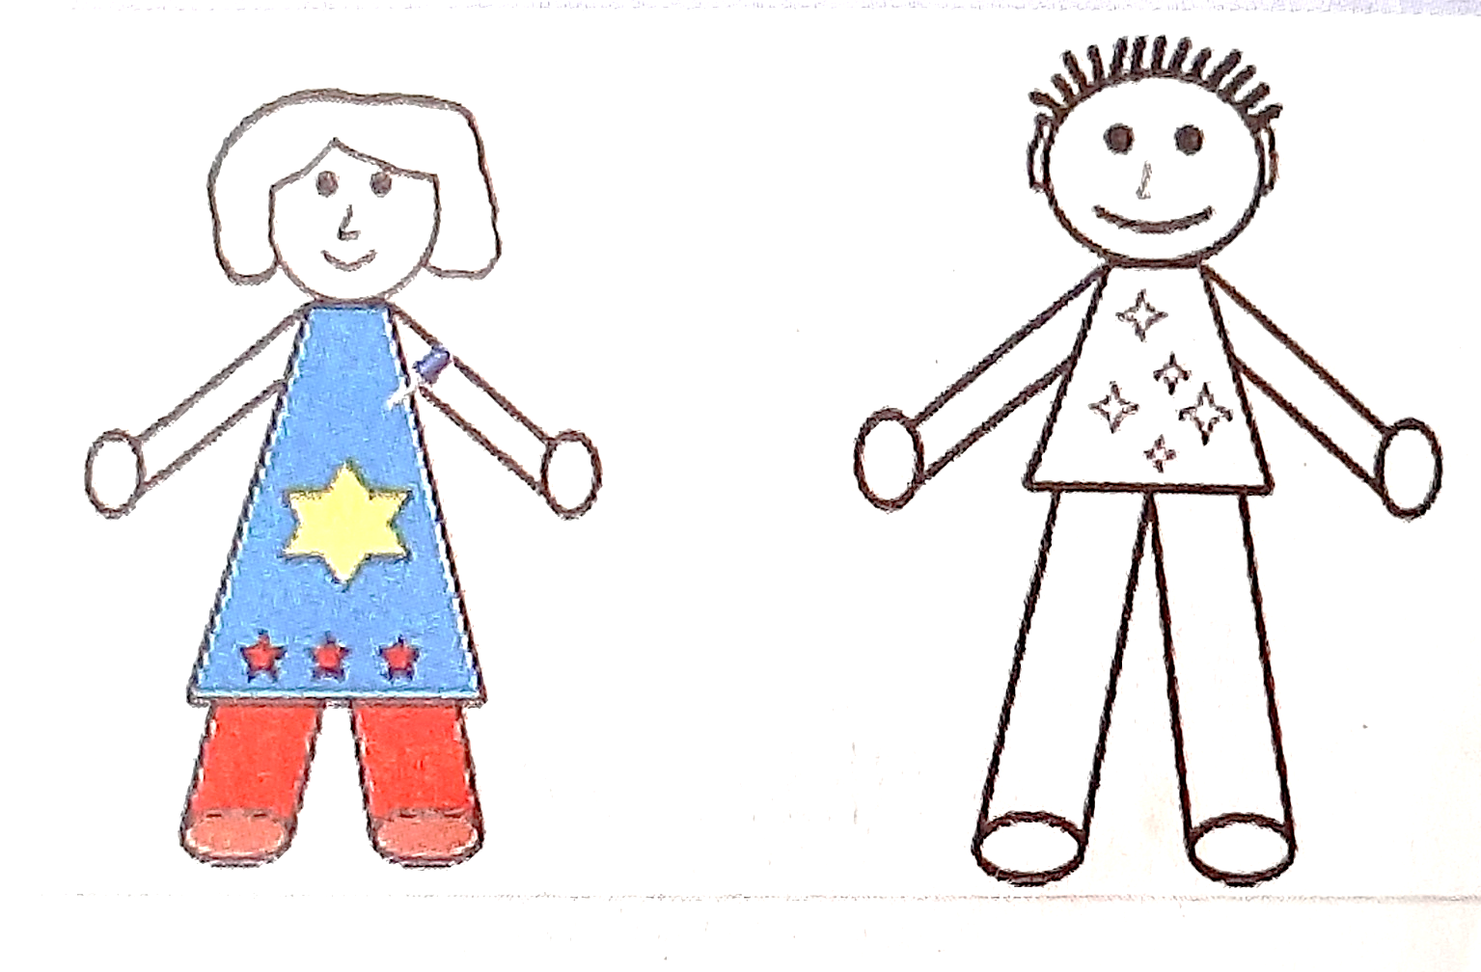

Slide 9




Chúc các con chăm ngoan – học giỏi

